Slide 1



Дисгормональная дисплазия молочных желез
Воронцова Анна Валерьевна
К.м.н., доцент кафедры акушерства и гинекологии ФГБОУ ВО УГМУ Минздрава России

Slide 2

Распространенность ФКМ в РФ
в популяции – 40%
при гинекологической патологии – 70%
по данным аутопсии – 95%

Slide 3
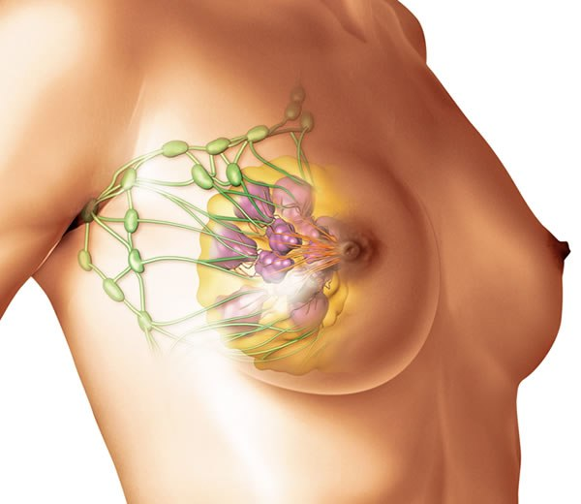
ОПРЕДЕЛЕНИЕ МАСТОПАТИИ
Мастопатии — группа дисгормональних доброкачественных заболеваний молочных желез с гиперплазией ее ткани
Мастопатия— это фиброзно-кистозная болезнь с широким спектром пролиферативных изменений в ткани молочных желез и патологическим соотношением эпителиального и соединительнотканного компонентов (ВОЗ, 1984)
1. Малая медицинская энциклопедия. — М.: Медицинская энциклопедия. 1991—96 гг. 2. Первая медицинская помощь. — М.: Большая Российская Энциклопедия. 1994 г. 3. Энциклопедический словарь медицинских терминов. — М.: Советская энциклопедия. — 1982—1984 гг

Slide 4
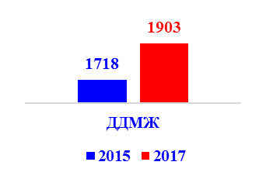
Доброкачественная дисплазия молочной железы, Екатеринбург ( форма 12)
ДДМЖ, возраст 18-55 лет
ДДМЖ | 15 -17 лет | 18-55 лет | Старше 55 лет | Всего
Абс. число | 140 | 15624 | 4170 | 19794
Доля, % | 0,7 | 78,9 | 21,1 | 100
диагностика ДДМЖ проводится преимущественно в женских консультациях; доля выявления ДДМЖ при диспансеризации составляет лишь 9,1%;
значительные колебания абсолютного числа заболеваний и показателя заболеваемости в различных ЛПУ города указывают на недостаточную работу по диагностике и диспансеризации женщин с ДДМЖ;
только в женских консультациях 4-х ЛПУ из 9 подготовлены врачи по доброкачественным заболеваниям МЖ; в остальных ЛПУ пациентки направляются к онкологам поликлиник или поликлиники МАУ ГКБ №40;
в 2018 году приоритетным направлением работы врачей ЖК должна быть работа по организации и оказанию медицинской помощи женщинам с ДДМЖ
ЛПУ | Заболевания, абс. число | Взято на д/учет, % | Выявлено при диспансеризации, % | Перв. заболеваемость, на 100 тыс. женского населения
ЦГКБ 1 | 162 | 33,3 | 7,4 | 247,2
ЦГБ №2 | 1103 | 7,1 | 0,7 | 549
ЦГБ №3 | 3151 | 25 | 16,8 | 2590,1
ЦГКБ 6 | 37 | 100 | 16,2 | 40,2
ЦГБ №7 | 1590 | 42,7 | 42,0 | 992,2
ЦГБ 20 | 2276 | 3,3 | 0,1 | 2960
ЦГБ 23 | 1512 | 6,4 | 1,2 | 1802,0
ЦГБ 24 | 881 | 14,1 | 3,9 | 603,0
ЕКДЦ | 4556 | 100 | 1,5 | 26552,6
Город | 15624 | 41,1 | 9,1 | 1903,0

Slide 5
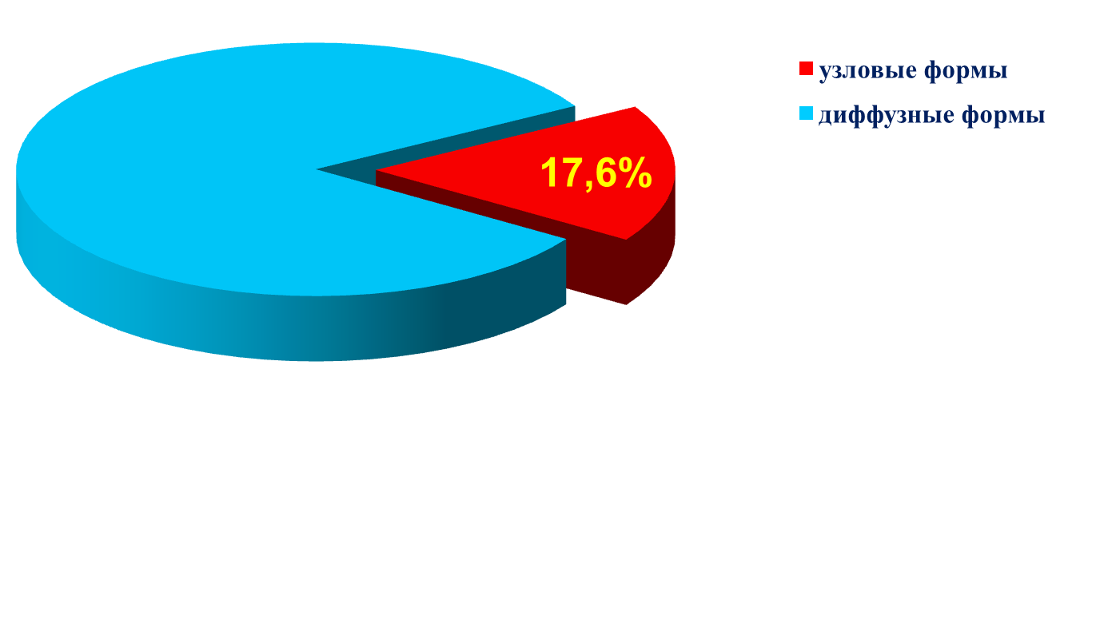
СТРУКТУРА ЗАБОЛЕВАНИЙ МОЛОЧНЫХ ЖЕЛЕЗ
!
64,6% оперированы на молочной железе по поводу узловых форм ДДМЖ; 27% - оперированы повторно
Из презентации М.Б.Хамошиной «Доброкачественные заболевания молочных желез. Классификация, клиника различных форм, диагностика, лечение»

Slide 6

Проблема 1 ДДМЖ
Информации много, препаратов много, а что делать пока не известно

Slide 7

ОРГАНИЗАЦИЯ ДИАГНОСТИКИ И ЛЕЧЕНИЯ ДОБРОКАЧЕСТВЕННЫХ ЗАБОЛЕВАНИЙ МЖ
в штатном расписании женской консультации 1 врач по патологии молочных желез на 10 врачей-специалистов
Notes:
Интересна интепретация маммологов – это только для женщин с гинекологической патологией

Slide 8
Notes:
Акцент на очаговые образования и все препараты в куче

Slide 9
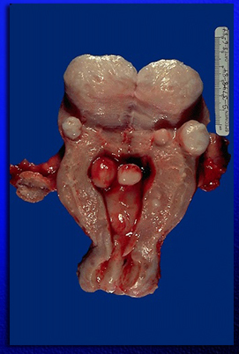
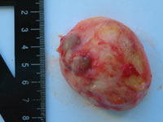
ЧАСТОТА РАСПРОСТРАНЕНИЯ ДДМЖ У ЖЕНЩИН С МИОМОЙ МАТКИ
миома
85,3%
55,3%
ДДМЖ

Slide 10
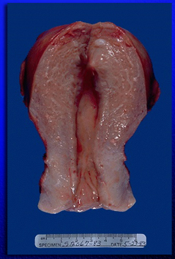
ЧАСТОТА РАСПРОСТРАНЕНИЯ ДДМЖ У ЖЕНЩИН С ВНУТРЕННИМ ЭНДОМЕТРИОЗОМ
аденомиоз
86,5%
51,9%
ДДМЖ

Slide 11
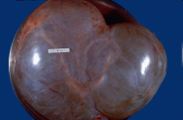
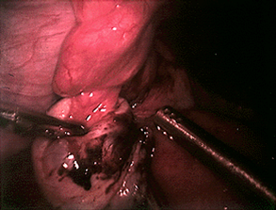
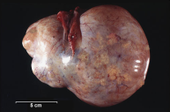
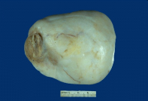
ЧАСТОТА РАСПРОСТРАНЕНИЯ ДДМЖ У ЖЕНЩИН С ОПУХОЛЯМИ ЯИЧНИКОВ
Опухоли ЯЯ
83,3%
49,8%
ДДМЖ

Slide 12
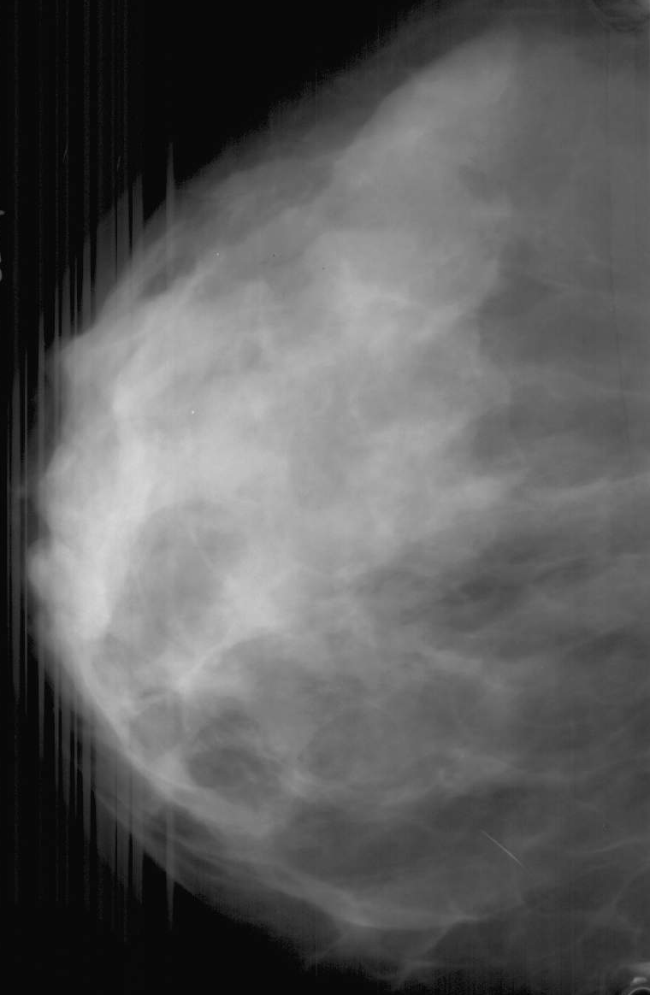
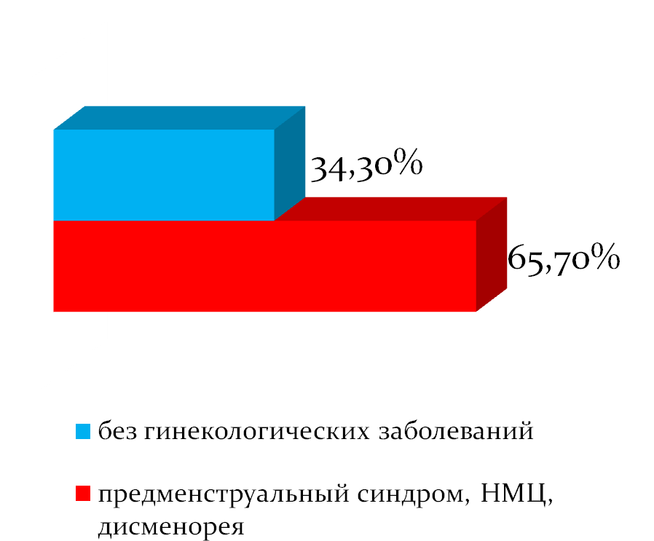
ЧАСТОТА ДИФФУЗНЫХ ФОРМ ПРИ ГИНЕКОЛОГИЧЕСКИХ ЗАБОЛЕВАНИЯХ

Slide 13
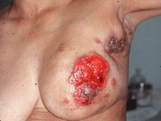
Проблема 2 ДДМЖ
Акцент на злокачественной патологии МЖ

Slide 14
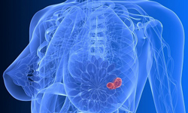
Как остановить рост частоты РМЖ?
Первичная профилактика
экология, образ жизни, питание, физическая активность, вредные привычки, стресс
Вторичная профилактика
скрининг РМЖ
группы риска
мастопатия (фиброзно-кистозная болезнь) – наиболее частое заболевание МЖ в репродуктивном возрасте!

Slide 15
Своевременное выявление и лечение мастопатии – путь к снижению заболеваемости РМЖ
В большинстве своем охват женщин маммографическим скринингом (МС) остается недостаточным (не более 15% женщин, подлежащих осмотру).
Результатами МС пользуются только онкологи, а тысячи женщин с выявленными диффузными формами мастопатий остаются без лечения гормонального дисбаланса, которое помогло бы им обрести полноценное здоровье репродуктивной системы и повлиять на снижение заболеваемости РМЖ в целом.
Черенков В.Г., Петров А.Б., Тверезовский С.А., Строженков М.М. ОТ ПАТОГЕНЕЗА ОПУХОЛЕЙ МОЛОЧНЫХ ЖЕЛЕЗ И ГИНЕКОЛОГИЧЕСКИХ
БОЛЕЗНЕЙ К ПРАКТИЧЕСКОМУ РЕШЕНИЮ ПРОБЛЕМЫ , Российский онкологический журнал, №5, 2014, с. 47 – 51.

Slide 16

Что такое норма? И есть ли норма для МЖ
Проблема 3 ДДМЖ

Slide 17

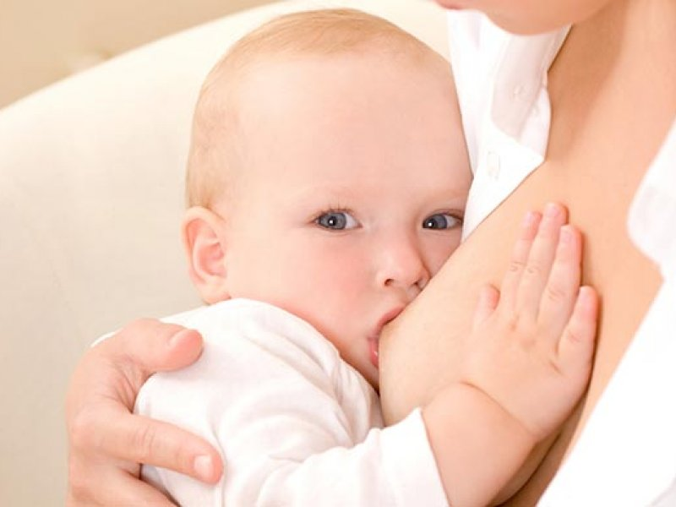




Одинаковое ли состояние МЖ?

Slide 18
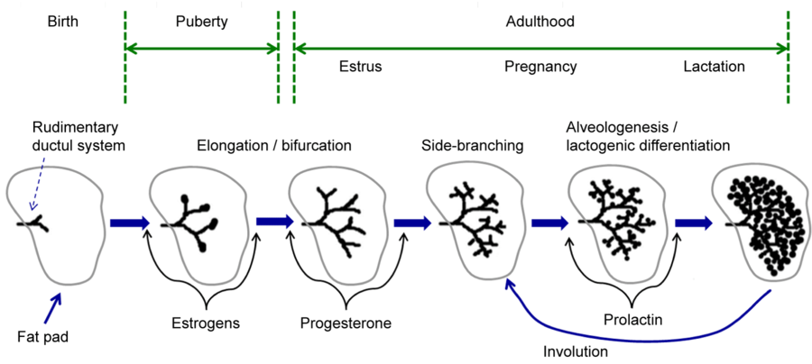
нейроэндокринная регуляция маммогенеза
Тесно связана с периодами естественной функциональной активности коры надпочечников: начало развития железы совпадает с адренархе, интенсивное развитие паренхимы — с усилением адреналовой активности в 13—16 лет.
Роль надпочечниковых гормонов (кортизол) состоит в индукции рецепторов к ПРЛ, активации роста эпителиальных клеток и протоков в синергизме с ПРЛ (ПРЛ ↑ концентрацию ER в МЖ)
Последующий рост МЖ в пубертатном периоде, который определяется преимущественно стимуляцией эстрогенами и прогестероном:
  эстрогены обеспечивают ангиогенез в соединительной ткани, пролиферацию протокового и альвеолярного эпителия,
  прогестерон вызывает развитие железистой ткани, увеличение числа альвеол и долек, одновременно сдерживая митотическую активность.
В обеспечении маммогенеза также участвуют трийодтиронин, тироксин, инсулин, биологические амины, эпидермальный фактор роста, простагландины и центральные пептиды.
[1] Андреева Е.Н., Хамошина М.Б. Гиперпролактинемия и заболевания молочных желез // Эффективная фармакотерапия в акушерстве и гинекологии. — 2010. — № 1. — С. 3—6. [2] Андреева Е.Н., Хамошина М.Б., Руднева О.Д. Пролактин и молочные железы: норма и патология // Гинекология. — 2012. — Т. 14. — № 1. — С. 12—16. [3] Дедов И.И., Семичева Т.В., Петеркова В.А. Половое развитие детей: норма и патология. — М.: Колор ИТ Студио, 2002. [4] Доброкачественные заболевания молочных желез. Клинические лекции по материалам школы «Современные аспекты патогенеза, диагностики и лечения заболеваний молочных желез». — М.: Адамант Ъ, 2006. [5] Маммология: национальное руководство / Под ред. В.П. Харченко, Н.И. Рожковой. — Изд. 2-е, испр. и доп. — М.: ГЭОТАР-Медиа, 2009. [6] Молочные железы и гинекологические болезни / Под ред. В.Е. Радзинского. — Медиабюро Статус презенс, 2010.

Slide 19
МЖ: ФОЛЛИКУЛЯРНАЯ ФАЗА
Под преобладающим влиянием эстрогенов происходит уплотнение коллагеновых волокон во вне-и внутридольковой соединительной ткани, что приводит к сужению внутридолькового пространства
Увеличение активности фибробластов и кровоснабжения стромы, изменение проницаемости капилляров способствуют росту протоков и их ветвлению, пролиферации альвеолярного эпителия.
Медицина молочной железы и гинекологические болезни.-2-е изд., перераб. и доп./Под ред. В.Е.Радзинского.-М.: Редакция журнала StatusPraesens, 2017.-352с.

Slide 20
МЖ: ЛЮТЕИНОВАЯ ФАЗА
Под влиянием прогестерона - дифференцировка эпителия внутридольковых протоков и железистая трансформация альвеол, ↓ проницаемость капилляров и ↓ отек соединительнотканной стромы.
Число эстрогеновых рецепторов в эпителии МЖ ↓, в то время как число прогестероновых остается высоким в течение всего цикла.
Из-за непродолжительного влияния прогестерона (12-14 дней) альвеолы, не успев развиться, вновь исчезают к началу следующего цикла.
Недостаточная выраженность воздействия прогестерона обусловливает пролиферацию желез и соединительнотканных компонентов, нередко вызывает обструкцию протоков при наличии секреции в альвеолах.
Постепенно пролиферация альвеол вызывает формирование кистозных полостей.
Медицина молочной железы и гинекологические болезни.-2-е изд., перераб. и доп./Под ред. В.Е.Радзинского.-М.: Редакция журнала StatusPraesens, 2017.-352с.

Slide 21
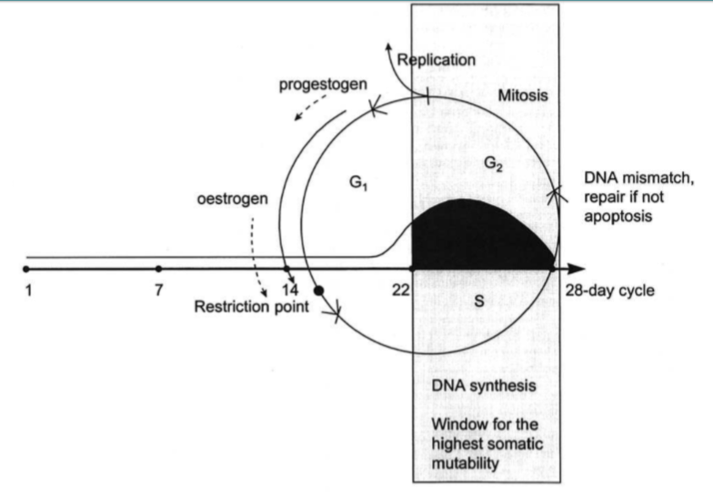
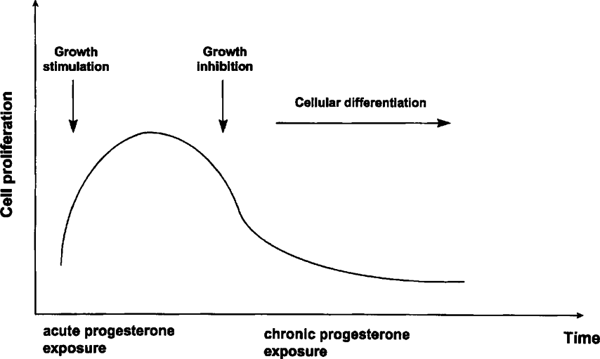
Гормональные изменения в молочной железе цикличны
Мутационная уязвимость клеток МЖ изменяется во время менструального цикла и является самой высокой в секреторной фазе - непосредственное генетическое повреждение является самым низким в течение 1–12 д.м.ц.
Окно для самой высокой соматической изменчивости находится в S-фазе
Активность теломеразы (фермент репарации ДНК) ↑ во время S-фазы клеточного цикла.
Groshong SD, Owen GI, Grimison B et al. Biphasic regulation of breast cancer cell growth by progesterone: role of the cyclin-dependent kinase inhibitors p21 and p26^{Kipl}. Mol Endocrinol 1997; 11: 1593–1607; Hesch, R.-D. and Kenemans, P. Hormonal prevention of breast cancer: proposal for a change in paradigm. BJOG: An International Journal of Obstetrics & Gynaecology, 1999; 106: 1006–1018.
Notes:
Теломераза добавляет повторения теломеры на конец хромосом, чтобы защитить целостность ДНК. Во время каждого клеточного цикла теломеры теряются, и геномная ДНК становится уязвимой для деструкции. Теломеразы не несильно повышаются в нормальных клетках, но ферментная активность, меняется во время менструального цикла; мы еще не знаем, сколько это вносит в хромосомные поражения или репарацию в ткани молочных желез. Опухолевые клетки, включая клетки рака молочной железы, увеличили активность этого фермента

Slide 22
МЖ: МЕНСТРУАЛЬНЫЕ ДНИ
Число ацинусов уменьшается, в эпителии отмечаются явления регрессии.
Миоэпителиальные клетки приобретают уплощенную форму.
Отечность внутридольковой ткани сохраняется вследствие обильного скопления лимфоцитов, плазматических клеток; инфильтрация особенно сильна вокруг более крупных сосудов.
Медицина молочной железы и гинекологические болезни.-2-е изд., перераб. и доп./Под ред. В.Е.Радзинского.-М.: Редакция журнала StatusPraesens, 2017.-352с.

Slide 23
Эстрадиол и прогестерон попеременно действуют на молочные железы
 | Эстрадиол | Прогестерон
Протоки молочных желёз | Стимуляция роста млечных протоков и пролиферации эпителия | Дифференциация эпителия млечных протоков, стимуляция развития секреторной ткани
Соединительная ткань | Гиперплазия
Капилляры | Повышение проницаемости – отёк тканей | Снижение проницаемости – уменьшение отёка

Slide 24
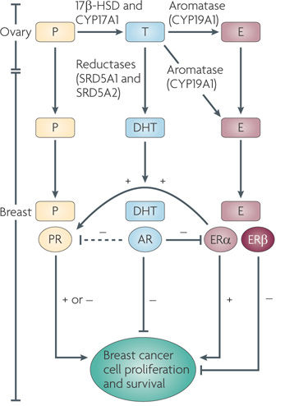
Роль половых гормонов в развитии рМЖ
Действие Е, опосредованное через ER α, считается первичным пролиферативным и противоапоптическим эффектом в эпителиальных клетках МЖ. Е также увеличивает экспрессию PR.
Андрогенное действие через AR - прямое ингибирующее действие на выживаемость клеток и может ингибировать пролиферативные действия Е. Андрогены могут препятствовать передачи сигналов PR (?)
П может стимулировать и ингибировать пролиферацию в клетках РМЖ
Gail P. Risbridger, Ian D. Davis, Stephen N. Birrell & Wayne D. Tilley. Breast and prostate cancer: more similar than different Nature Reviews Cancer 2010; 10, 205-212
Notes:
Положительные или стимулирующие эффекты представлены +, отрицательные или ингибирующие эффекты представлены -. Пунктирные линии представляют предполагаемый ингибирующий эффект. 17β-HSD, 17β-гидроксистероиддегидрогеназа; CYP17A1, 17 α -hydroxylase и C17,20 лиазы; CYP19A1, цитохром P450 19A1; DHT, 5 α-дигидротестостерон; SRD5A1, 5 α -редуктазы типа 2; Т, тестостерон.

Slide 25
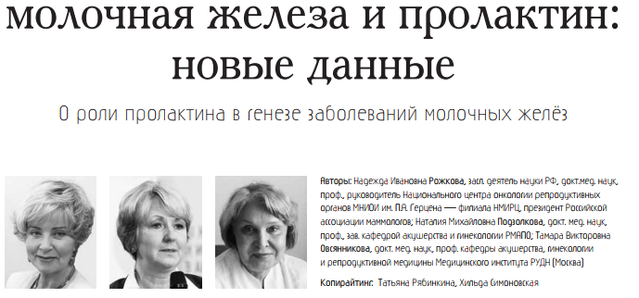
Новые точки приложения пролактина
пролактининдуцированный белок (PIP) - гистопатологический маркером РМЖ: стимулирует пролиферацию патологически изменённых клеток и разрушает волокна фибронектина, увеличивая способность опухоли к инвазии (экспрессию PIP вызывают пролактин и андрогены) [1]
антиапоптозное действие может лежать в основе онкогенного потенциала пролактина [2]
вазоингибин - протеолитически расщеплённые фрагменты пролактина (не взаимодействовать с R-PRL, но угнетает ангиогенез, сужает просвет и уменьшать проницаемость периферических сосудов [3]
1. Naderi A. Prolactin-induced protein in breast cancer // Adv. ExP. Med. Biol. 2015. Vol. 846. P. 189–200. [PMID: 25472539]; 2. Goffin V., Touraine P. The prolactin receptor as a therapeutic target in human diseases: Browsing new potential indications // Expert Opin. Ther. Targets. 2015. Vol. 19. №9. P. 1229–1244. [PMID: 26063597]; 3.García R.M., Zamarripa D.A., Arnold E. et al. Prolactin protects retinal pigment epithelium by inhibiting sirtuin 2-dependent cell death // EBioMedicine. 2016. Vol. 7. P. 35–49. [PMID: 27322457]

Slide 26
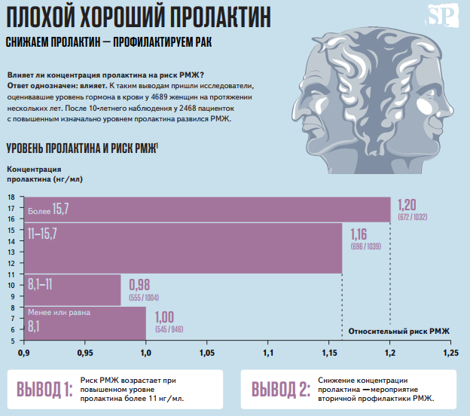
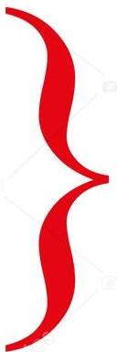
«ЗЛОЙ ГЕНИЙ»: РОЛЬ ПРОЛАКТИНА В РАЗВИТИИ Рака МЖ
Эффекты пролактина в развитии РМЖ (2):
- клеточная пролиферация,
- подвижность клеток,
- васкуляризация опухоли
Высокая концентрация пролактина (3):
- повышение риска ER+ рака на 60%;
- провоцирует неэффективность лечения РМЖ;
- высокая частота рецидивов.
Усиление
(1)
1. Tworoger S.S., Eliassen A.H., Zhang X. et al. A 20-year prospective study of plasmaprolactin as a risk marker of breast cancer development // Cancer Res. — 2013. — Vol. 73 (15). — .. 4810–4819; 2. Bernichtein S, et al., J Endocrinol. 2010; 206:1–11. 3.Tworogeк SS, Hankinson SE. J Mammary Gland Biol Neoplasia. 2008 Mar;13(1):41-53

Slide 27
Новые точки приложения пролактина
пролактин играет ключевую роль в дифференцировке клеток МЖ во время беременности и экспрессии генов белков грудного молока; но есть система защиты в период лактации: ядерный фактор транскрипции 1-c2 (NF1-c2), ген-супрессор p53
Nilsson J., Bjursell G., Kannius-Janson M. Nuclear Jak2 and transcription factor NF1-C2: a novel mechanism of prolactin signaling in mammary epithelial cells // Mol. Cell Biol. 2006. Vol. 26. №15. P. 5663–5674. [PMID: 16847321

Slide 28
Гормональные взаимоотношения в тканях МЖ (примерная схема)
16 и 4-ОН метаболиты
Прогестерон
16 и 4-ОН метаболиты
Эстрадиол
17β-гидрокси-стероид-дегидрогеназы 2 типа
Эстрон
Эстрон-сульфотрансфераза
Дефицит прогестерона
Тестостерон
Эстрона сульфат
Напрямую - активизации экспрессии гена, отвечающего за синтез пролактина
Опосредованно - ингибируют активность тирозингидроксилазы (↓ продукции дофамина)
Марова Е.И. Гиперпролактинемия у женщин и мужчин: Пособие для врачей / Е.И. Марова, В.В. Вакс, Л.К. Дзеранова // Pharmacia and Upjohn. – 2003; Прилепская В.Н. Масталгия у женщин репродуктивного возраста: клиника, диагностика, лечение / В.Н. Прилепская, А.И. Волобуев, О.Б. Швецова // Гинекология. – 2003. – Т. 5, № 4. – С. 4–11; Прилепская В.Н. Гиперпролактиновая аменорея. Эффективность лечения бромкриптином / В.Н. Прилепская // Гинекология. – 2004. – Т. 2, № 5.

Slide 29
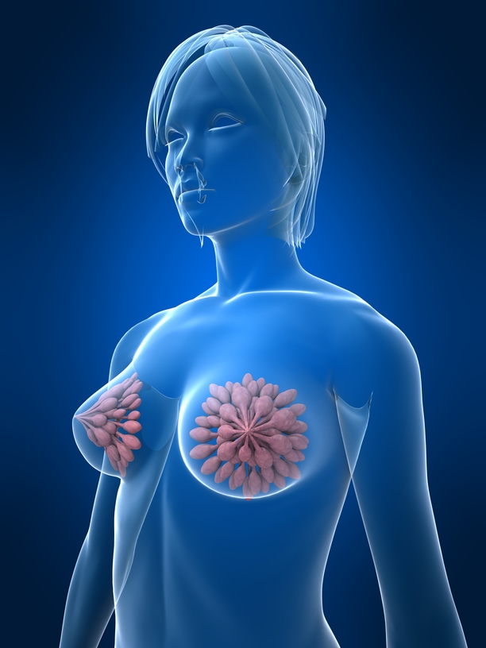
Роль пролактина в генезе мастопатии
ГИПЕРПРОЛАКТИНЕМИЯ
Оказывает ПРЯМОЙ стимулирующий эффект на пролиферативные процессы в периферических органах мишенях
ОПОСРЕДОВАНО через ER, увеличивая их число и повышая чувствительность к наиболее активной фракции эстрогенов – Е2
Коган И.Ю., Тарасова М.А., Мясникова М.О. Мастопатия: фиброзно-кистозная болезнь: Учебно-методическое пособие. — СПб.: Изд-во Н-Л, 2008. — 40 с.

Slide 30
Роль пролактина в генезе мастопатии
ГИПЕРПРОЛАКТИНЕМИЯ
ПРОЛАКТИН ускоряет МИТОЗ и угнетает АПОПТОЗ.
ПРОЛАКТИН стимулирует рост капилляров в МЖ
Kataria K., Dhar A., Srivastava A. et al. A systematic review of current understanding and management of mastalgia // Indian J. Surg. — 2014. — Vol. 76. — №3. — Р. 217–222. [PMID: 25177120]

Slide 31
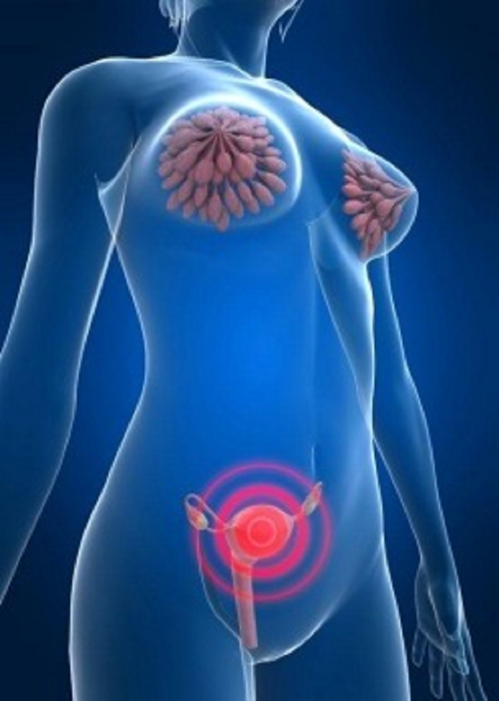
Роль пролактина в генезе мастопатии
ГИПЕРПРОЛАКТИНЕМИЯ
ДДМЖ
НЛФ
Ановуляция
↓ УРОВЕНЬ
ПРОГЕСТЕРОНА + ↑ Е
ВО II ФАЗЕ

Slide 32
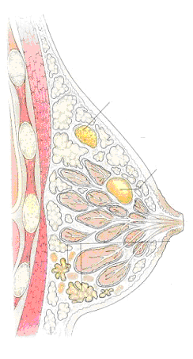
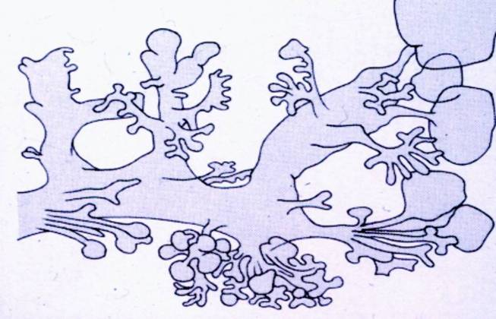
Локальная гиперэстрогения – фактор риска доброкачественных заболеваний молочных желез
Циклическая мастодиния
Фиброаденома (четко ограниченная доброкачественная опухоль)
Кисты
Фиброзно-кистозная мастопатия
Notes:
Anatomopathologie
La Mastopathie Fibro Kystique (MFK) : il s'agit d'un ensemble hétérogène de lésions bénignes souvent associées en proportion variable.
Elle est classiquement constituée de plusieurs éléments :
¤ Les kystes provenant de la dilatation des acini des UTDL (ce sont des cavités liquidiennes),
¤ L'hyperplasie épithéliale de type canalaire : il s'agit d'une hyperplasie des cellules épithéliales :
- soit simple,
- soit atypique (MFK à risque).
¤ L'adénose : il s'agit d'une hyperplasie de tous les constituants de l'UTDL (cellules épithéliales, myo-épithéliales et tissu conjonctif) réalisant une augmentation en taille et en nombre des lobules.
Pathologie bénigne du sein
DÉFINITION
Le terme de maladie bénigne mammaire désigne un large éventail de lésions physiopathologiques des diverses composantes du sein de lésions physiopathologiques des diverses composantes du sein (tissu épithélial, stroma, adipocytes, vaisseaux...). En 1985, un consensus international de classification histologique a été adopté. Le concept de maladie proliférative épithéliale bénigne identifie les caractéristiques histologiques des maladies bénignes mammaires ayant un potentiel d’évolution vers le cancer du sein.
Trois groupes de maladies bénignes ont ainsi été déterminés : les lésions non prolifératives, les lésions prolifératives sans atypies cellulaires et les lésions hyperplasiques avec atypies cellulaires.
Généralement, on distingue plus simplement, d’après leur présentation clinique, radiologique, histologique :
– la mastodynie, tension douloureuse des seins, qui traduit un oedème du tissu interstitiel ;
– les lésions constituées :
– adénome et adénofibrome ;
– polyadénomatose diffuse ;
– kyste isolé ;
– mastose fibrokystique, placard qui correspond à des lésions mixtes de prolifération épithéliale, conjonctive et des lésions kystiques.

Slide 33
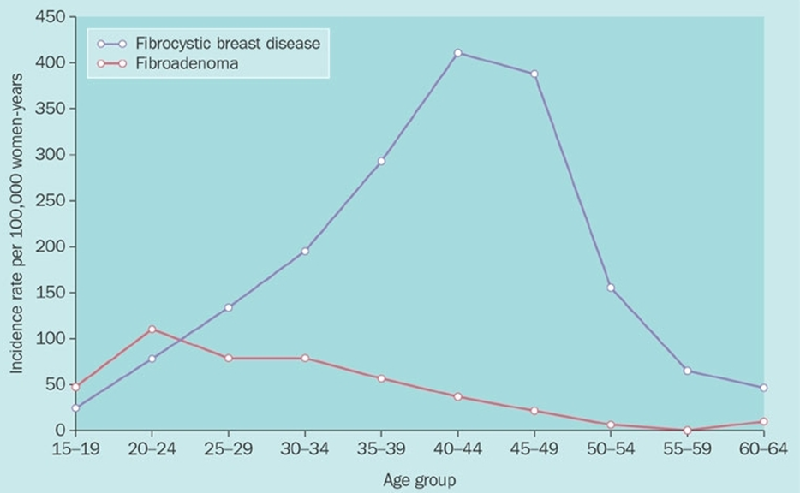
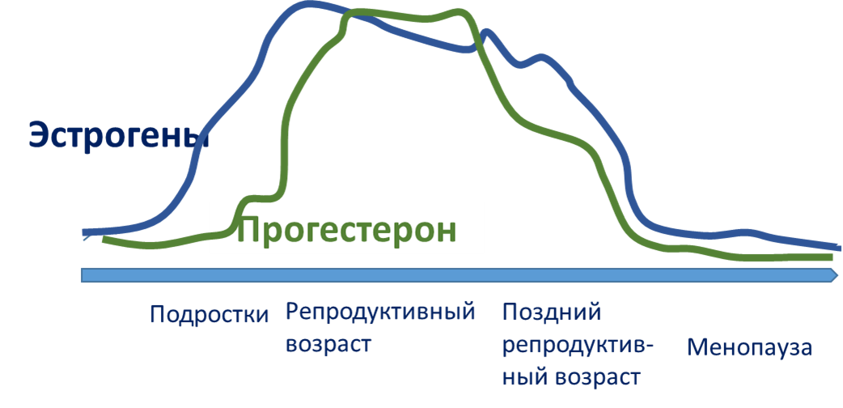
Возрастная структура заболеваемости мастопатией
Reprinted with permission of the publisher and authors from Goehring C, Morabia A. Epidemiology of Bengin Breast Disease, with special attention to histologic types Epidemiologic Reviews 19:310-327, 1997
Notes:
В раннем репродуктивном возрасте в период становления репродуктвиной системы и в позднем, в период ее угасания, может наблюдаться нарушение соотношения половых гормонов в сторону преобладания эстрогенов
Incidence of fibrocystic breast changes and fibroadenoma by age group (Reprinted with permission of the publisher and authors from Goehring C, Morabia A. Epidemiology of Bengin Breast Disease, with special attention to histologic types Epidemiologic Reviews 19:310-327, 1997). Note that the term “fibrocystic disease” is used in the legend but this term has now been changed to “fibrocystic changes”.

Slide 34
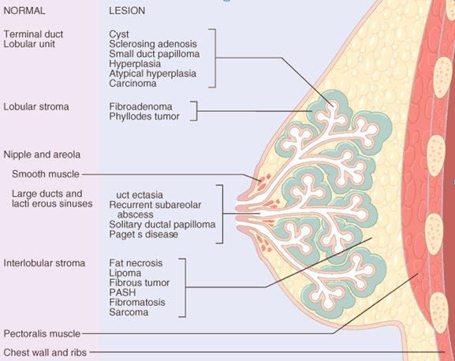
КЛАССИФИКАЦИЯ МКБ-10
Болезни молочной железы (N60-N64)
Исключены: болезни молочной железы, связанные с деторождением (О91-092)
• N60 Доброкачественная дисплазия МЖ
Включена: фиброзно-кистозная мастопатия
• N60.0 Солитарная киста молочной железы
• N60.1 Диффузная кистозная мастопатия
• N60.2 Фиброаденоз молочной железы
Исключена: фиброаденома МЖ (D24)
• N60.3 Фибросклероз молочной железы
Кистозная мастопатия с пролиферацией эпителия
• N60.4 Эктазия протоков МЖ
• N60.8 Другие доброкачественные дисплазии МЖ
Доброкачественная дисплазия МЖ неуточненная
• N62 Гипертрофия молочной железы
• N64.4 Мастодиния

Slide 35
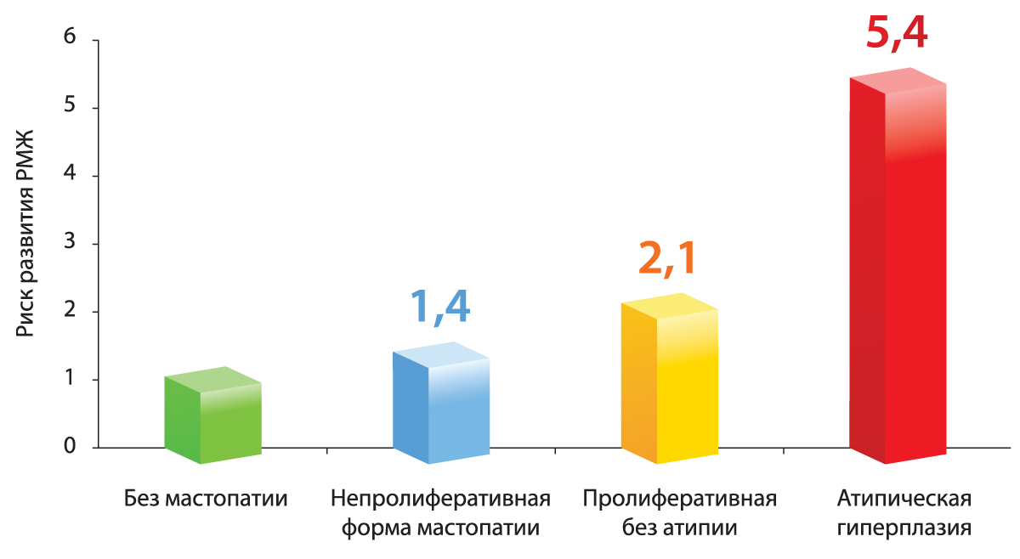
классификация, основанная на делении мастопатии по степени выраженности пролиферации (морфологическая
I степень — фиброзно-кистозная мастопатия без пролиферации;
II степень — фиброзно-кистозная мастопатия с пролиферацией эпителия без атипии;
III степень — мастопатия с атипической пролиферацией эпителия
II и III степени относят к предопухолевым состояниям
Hartmann LC, Sellers TA, Frost MH et al. Benign breast disease and the risk of breast cancer. New Engl J Med 2005;353:229–37

Slide 36
Относительный риск рака МЖ при мастопатии
(Мета-анализ Dyrstad S.W. Et al. Breast Cancer Res. Treat., 2015)
32/3 000 ретроспективных и проспективных исследования
Средний возраст выявления мастопатии при биопсии – 46,1 год
Средний возраст диагноза РМЖ – 55,9 лет
Средний срок наблюдения 12,8 лет (3,3–20,6)

Slide 37
СТЕПЕНЬ РИСКА РМЖ ПРИ ДОБРОКАЧЕСТВЕННЫХ ЗАБОЛЕВАНИЯХ МЖ
Риск | Диагноз
× 1 | Норма: фиброзно-кистозная болезнь МЖ; фиброаденомы; апокриновая метаплазия; эктазия протоков; фиброз; аденоз
× 2 | Гиперплазия: фиброзно-кистозная болезнь МЖ с гиперпролиферацией эпителия; фиброаденомы с гиперпролиферацией; склерозирующий аденоз
× 4 | Атипическая протоковая или дольковая гиперплазия
× 6 | Атипическая протоковая или дольковая гиперплазия с отягощенной наследственностью
× 12 | Протоковая или дольковая carcinoma in situ
Santen R.J., Mansel R. Benign breast disoders. N Engel J Med 2005; 353 (3): 275-85

Slide 38
Классификация мастопатии клинико-рентгенологическая
Диффузная мастопатия:
1) с преобладанием железистого компонента (аденоз)
2) с преобладанием фиброзного компонента
3) с преобладанием кистозного компонента
4) смешанная форма
Склерозирующий аденоз
Узловая мастопатия
Доброкачественные опухоли и опухолеподобные процессы:
1) аденома
2) фиброаденома
3) внутрипротоковая папиллома
4) киста
гинеколог
онколог
МОРФОЛОГИЧЕСКАЯ Классификация
ФКБ без пролиферации (I)
ФКБ с пролиферацией эпителия (II)
ФКБ с атипической пролиферацией эпителия (III)
Молочные железы и гинекологические болезни ( под ред.Радзинского). Москва 2010

Slide 39
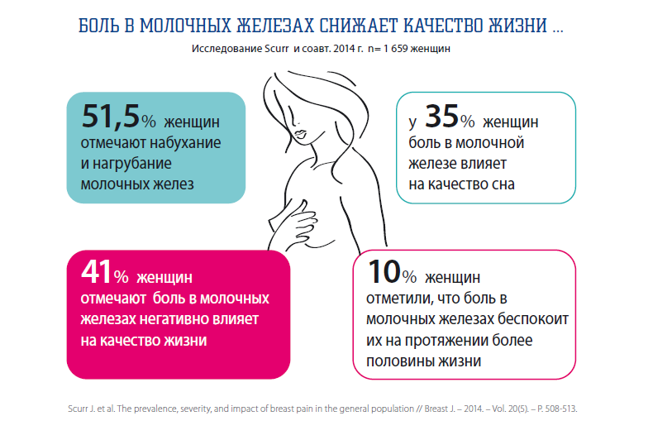
Боль в молочных железах снижает качество жизни
исследование Scurr J. и соавт. 2014, n=1659 женщин

Slide 40

Боль и дискомфорт в МЖ
Масталгия
70% женской популяции
Циклическая – 2/3 пациенток
Нециклическая – 1/3 пациенток
Психологический дискомфорт
↑Е2
↓П
↑ПРЛ
↑ простагландины
Отек тканей
Боль
↑ Гистамины и гистаминоподобные вещества
↑ серотонин
Гиперчувствительность эпителия МЖ
к гормонам и биологическим активным веществам

Slide 41
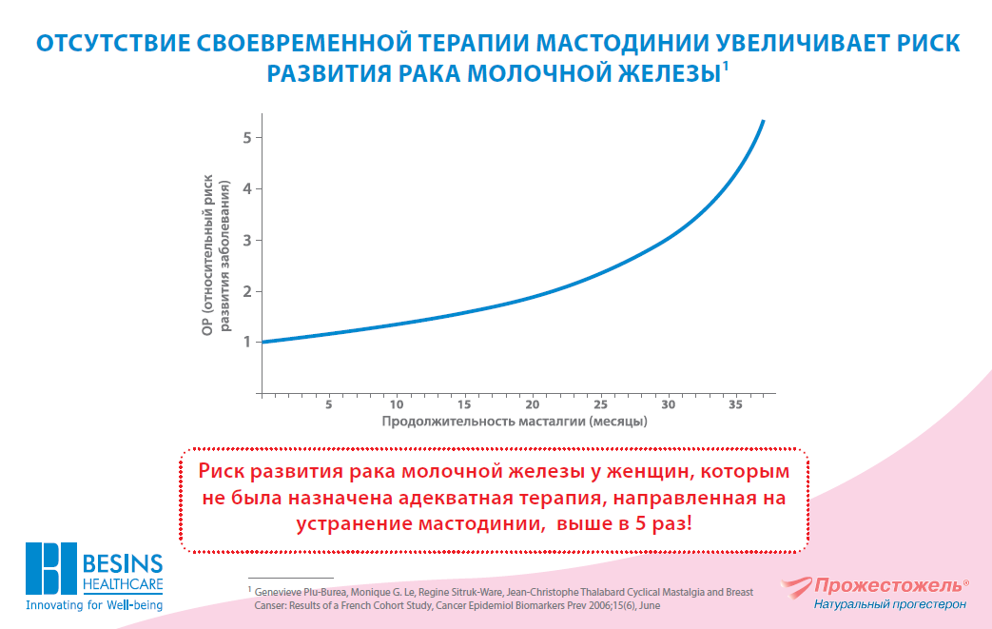
Циклическая масталгия – клинический маркёр повышенного риска РМЖ
Cyclical Mastalgia and Breast Cancer Risk: Results of A French Cohort Study
Geneviève Plu-Bureau,¹⁻² Monique G. Ld,³ Regine Sitruk-Ware,⁴ and Jean-Christophe Thalabard¹
Department of Reproductive Endocrinology. Hospital Necker; Unit of Gynecology Endocrinology, Hospital Hôtel-Dieu, Paris. France; Institut National de la Santé et de la Recherche Médicale U605, Instatut Gustave Roussy, Villejuif, France, and 'Rockweller- University and Population Council. Center for Biomedical Research, Mevr York, New York
Abstract
Cyclical mastalgia is a common complaint, with a poten­tially important relationship to breast cancer risk. In the last decade, case-control studies have reported that cyclical mastalgia could be considered as an independent risk factor for breast cancer. The subjectivity of a retrospectively collected symptom questioned the validity of this finding. We have examined the association between cyclical mastal­gia and breast cancer risk in the French cohort study of women with benign breast disease diagnosed in two breast clinics between 1976 and 1979 and followed-up until 1997. The present study was restricted to the women free of any hormonal treatment (n = 247). The mean follow-up was 16 ± 5 years, and a total of 22 breast cancers occurred during the follow-up. Using a Cox model with duration of cyclical mastalgia as a time-varying variable, the adjusted relative risk of breast cancer increased with the duration of cyclical mastalgia (P = 0.006). The corresponding relative risk for 37 months of cyclical mastalgia was 531 (95% confidence interval, 1.92-14.72). We show here that the conclusion still holds when the symptom cyclical mastalgia was collected prospectively in a cohort study, bringing additional evidence that cyclical mastalgia may represent an independent and useful clinical marker of increased breast cancer risk. It might be a confounding factor when assessing the effects of hormonal treatments on breast cancer risk such as hormonal replacement therapy or oral contraceptives. (Cancer Epidemiol Biomarkers Prev 2006; 15(6): 1229-31)
Циклическая масталгия может представлять независимый и полезный клинический маркер повышенного риска РМЖ
Plu-Bureau et al. Cancer Epidemiol Biomarkers Prev 2006; 15(6): 1229-1231

Slide 42
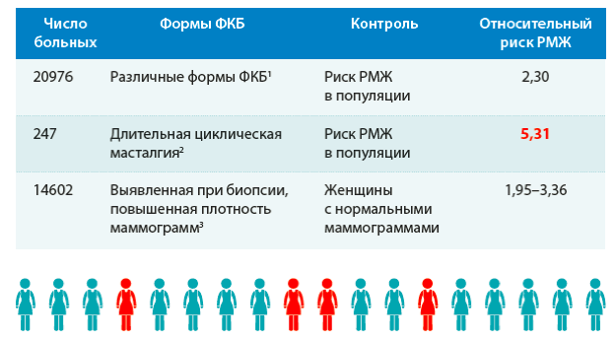
Нелеченные функциональные нарушения молочной железы – риск рака молочной железы
1. Goldacre M. J. et. al. J Public Health (Oxf) 2010; 32 (4): 565–71.
2. Plu-Bureau G. et. al. Cancer Epidemiol Biomarkers Prev 2006; 15 (6): 1229–31.
3. Ashbeck E. L. et. al. Cancer Epidemiol Biomarkers Prev 2007; 16 (3): 467–72.

Slide 43

Методы диагностики мастопатии
1. Жалобы.
2. Анамнез.
3. Клиническое обследование МЖ: — осмотр, пальпация (в положении стоя, лежа) ткани желез, соска, региональных лимфатических узлов, определение отделяемого из сосков.
4. Дополнительные методы исследования.

Slide 44

Клиника мастопатии
Жалобы на боли в молочных железах
  появляются в середине менструального цикла и перед менструацией
  сопровождаются уплотнением молочных желез
  иногда выделениями из сосков
  колющие, стреляющие, острые, с иррадиацией в спину, шею
  боли проходят или уменьшаются после окончания менструации
Иногда больные теряют сон, появляется канцерофобия, депрессивные нарушения

Slide 45
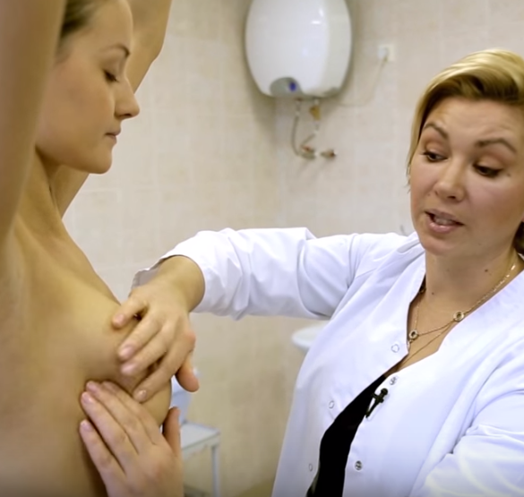
Осмотр и пальпация МЖ
Пальпация (с уточнением, что и где беспокоит пациентку):
  поверхностная обеих МЖ,
  затем глубокая
Цель пальпации: зафиксировать внимание на подозрительных зонах и особенно тщательно исследовать эти участки.

Slide 46
Клиника мастопатии
При пальпации молочных желез
  уплотнения дольчатого характера с неровной поверхностью, тяжистость ткани, ее болезненность
  при узловой мастопатии - одиночные или множественные очаги, малоболезненные, не связаны с кожей и с соском, подвижны, в положении лежа не пальпируются
  возможно увеличение подмышечных лимфоузлов, чувствительных при пальпации

Slide 47
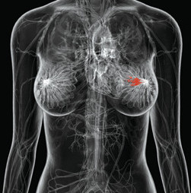
ПРИ КЛИНИЧЕСКОМ ИССЛЕДОВАНИИ МЖ ГЛАВНЫМ ЯВЛЯЕТСЯ ПРИНЦИП ОНКОНАСТОРОЖЕННОСТИ, ПРИ ЭТОМ ОСОБОЕ ВНИМАНИЕ СЛЕДУЕТ УДЕЛЯТЬ СЛЕДУЮЩИМ КЛИНИЧЕСКИМ ПРИЗНАКАМ МАЛИГНИЗАЦИИ
при пальпации определяется опухоль;
втянутость соска или кожи соска;
асимметрия соска;
эрозия соска;
боль в МЖ;
аксилярная лимфаденопатия;
отек верхней конечности;
отек кожи МЖ («лимонная корка»)
боль в аксилярной области
Dupont W.P., Page D.L., 1997

Slide 48
МЕТОДЫ ЛУЧЕВОЙ ДИАГНОСТИКИ
(на 7-12 день цикла)
1. Ультразвуковое допплерографическое
сканирование
безопасность
доступность
нет возрастных ограничений
2. Билатеральная маммография
чувствительность 95%
специфичность 97%
нельзя при беременности и лактации!
3. МРТ с динамическим контрастированием
1 раз в год, затем – по
показаниям
в 35-36 лет – первично, 40 - 50 лет 1 раз в 2 года, с 50 лет -1 раз в год
Медицина молочной железы и гинекологические болезни.-2-е изд., перераб. и доп./Под ред. В.Е.Радзинского.-М.: Редакция журнала StatusPraesens, 2017.-352с.

Slide 49
Возможности диагностических методов
(маммографическое «окно»)
Самопальпация
Клиника
Врач
Рентгенография
УЗИ
Медицина молочной железы и гинекологические болезни.-2-е изд., перераб. и доп./Под ред. В.Е.Радзинского.-М.: Редакция журнала StatusPraesens, 2017.-352с.

Slide 50
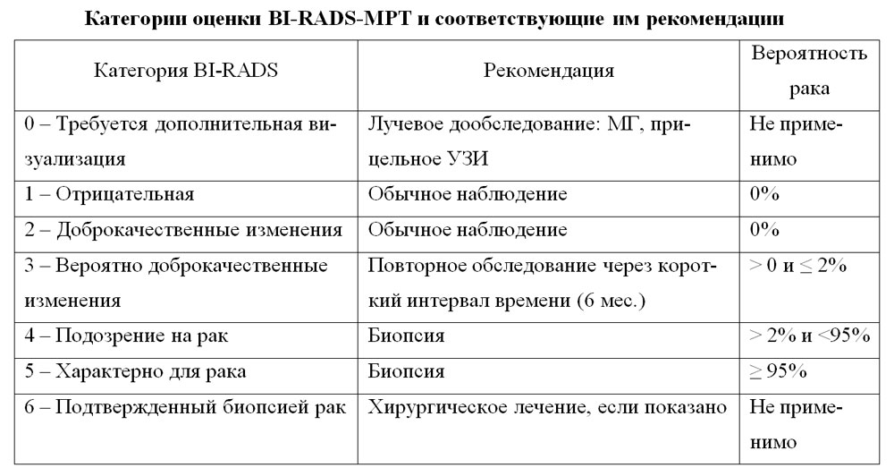

Slide 51
Проблема 4 ДДМЖ
Medicamenta heroica in manu imperiti sunt, ut gladius in dextra furiosi (in dextra manu)
«Сильнодействующее лекарство в руке неопытного, как меч в руке безумного…»

Slide 52
Алгоритм назначения этиотропной терапии
Заболевание
Есть соответствующее показание в инструкции
Есть в клинических рекомендациях профессиональных сообществ
Включен в стандарты Минздрава РФ по оказанию медицинской помощи

Slide 53
ЛЕЧЕНИЕ ДДМЖ
Хирургическое – при узловых образованиях
и кистах более 15 мм
(показания определяет онколог-маммолог!)
Консервативное – при диффузной мастопатии
фитотерапевтическое лечение
медикаментозное лечение
использование гормональных препаратов
Медицина молочной железы и гинекологические болезни.-2-е изд., перераб. и доп./Под ред. В.Е.Радзинского.-М.: Редакция журнала StatusPraesens, 2017.-352с.

Slide 54
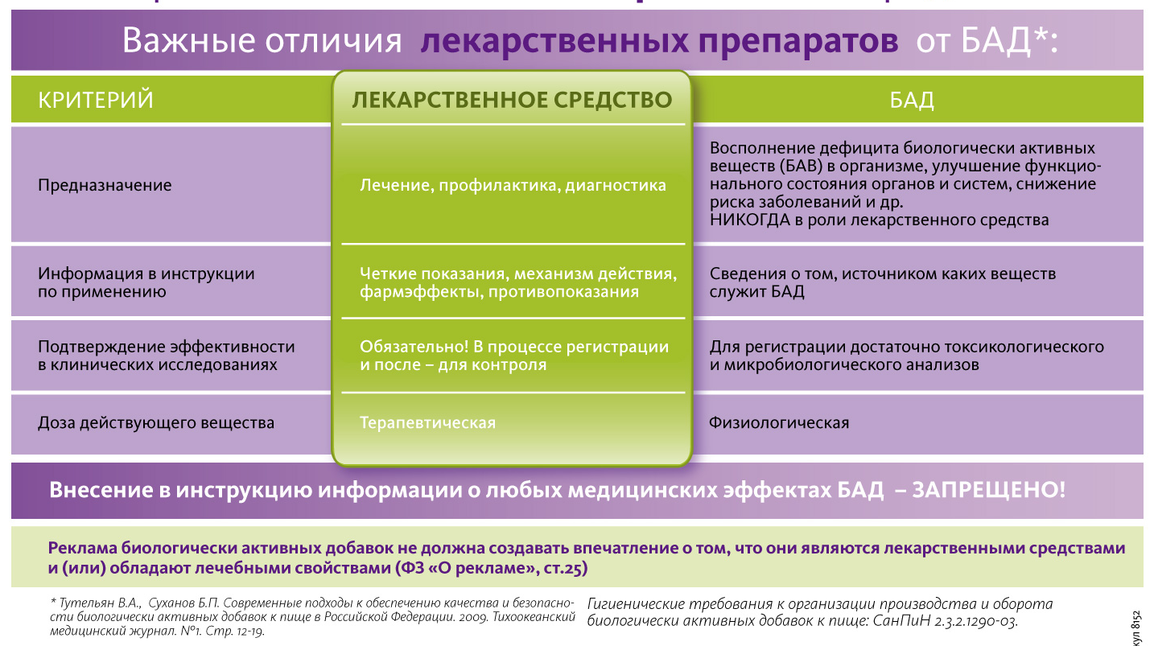
Для лечения заболеваний применяются только лекарственные средства

Slide 55
Нормопролактинемическая галакторея
маркер недостаточности лютеиновой фазы, а иногда и бесплодия
маммологи – «секреторная болезнь»
у здоровых женщин с чрезмерно продолжительной послеродовой лактацией (чаще на фоне постоянной самопальпации молочных желез), а также у больных со стертыми формами эндокринопатий, соматических и психических заболеваний
у 36% больных имеет место нарушение ритма секреции ПРЛ
эффективна терапии агонистами дофамина - каберголин по 1/2 таблетки 0,5 мг 2 раза в неделю до устранения клинической симптоматики
Е.Н.Андреева, М.Б.Хамошина, О.Д.Руднева. Пролактин и молочные железы: норма и патология. Гинекология. 2012; 1: 12-16 (http://con-med.ru/magazines/gynecology/gynecology-01-2012/prolaktin_i_molochnye_zhelezy_norma_i_patologiya/http://con-med.ru/magazines/gynecology/gynecology-01-2012/prolaktin_i_molochnye_zhelezy_norma_i_patologiya/)

Slide 56
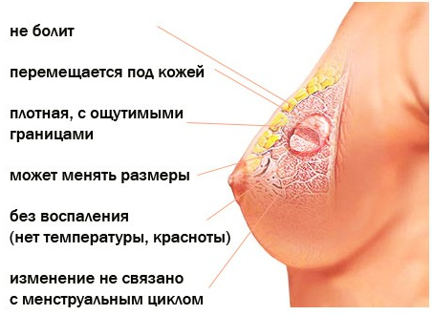
Тактика при очаговых образованиях
Фиброаденома (УЗИ МЖ, ММГ, биопсия – тонкоигольная и core-биопсия)
  Более 1 см – оперативное лечение со срочным гистологическим исследованием (малигнизация в 10%, множственные – 15%) с последующим консервативным лечением (снизить риск рецидива)
  Менее 1 см – динамическое наблюдение, консервативное лечение (?)
Медицина молочной железы и гинекологические болезни.-2-е изд., перераб. и доп./Под ред. В.Е.Радзинского.-М.: Редакция журнала StatusPraesens, 2017.-352с.

Slide 57
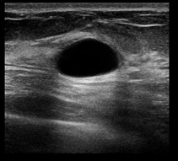
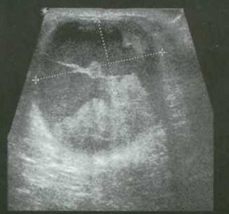
Тактика при очаговых образованиях
Кисты (УЗИ МЖ, ММГ, пункция под контролем УЗИ с опорожнением, пневмокистография)
  Более 1,5 см – опорожнение, склерозирование; динамика, консервативная терапия, контроль через 3-6 мес
  Менее 1,5 см – динамика, консервативная терапия
  Оперативное лечение: относительные показания – повторное накопление жидкости через 3 мес, конгломераты кист, толстые стенки у крупных кист (более 2 см); абсолютные показания – внутрикистозные образования и разрастания, геморрагичесское содержимое, дисплазия эпителия
Медицина молочной железы и гинекологические болезни.-2-е изд., перераб. и доп./Под ред. В.Е.Радзинского.-М.: Редакция журнала StatusPraesens, 2017.-352с.

Slide 58
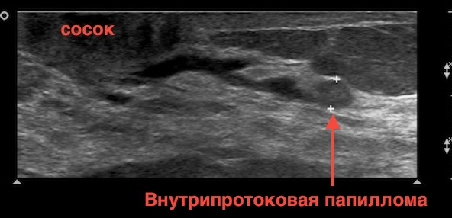
Тактика при очаговых образованиях
ВПП (цитологическое исследование отделяемого из соска, дуктография) – секторальная резекция
Липома (УЗИ МЖ, ММГ)- наблюдение
Медицина молочной железы и гинекологические болезни.-2-е изд., перераб. и доп./Под ред. В.Е.Радзинского.-М.: Редакция журнала StatusPraesens, 2017.-352с.

Slide 59
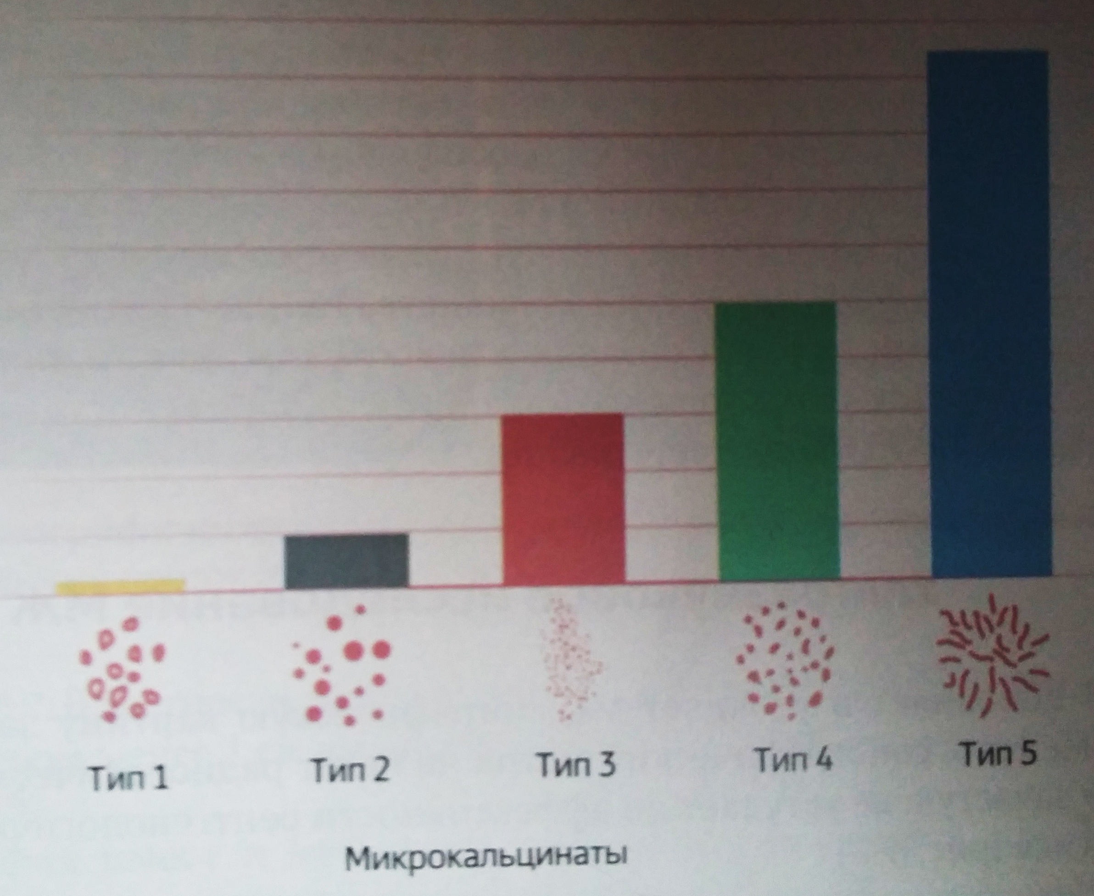
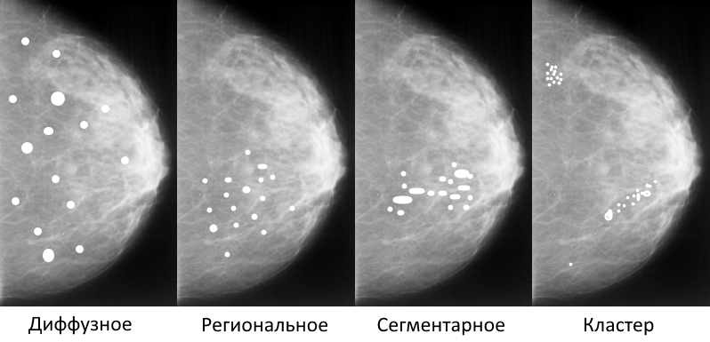
Кальцинаты МЖ
Все обызествления на маммограммах классифицируются:
0,5 см и более (чаще сопутствуют доброкачественным процессам)
Менее 0,5 см
Вероятность рака МЖ, %
96%
50%
30%
10%
1%
Медицина молочной железы и гинекологические болезни.-2-е изд., перераб. и доп./Под ред. В.Е.Радзинского.-М.: Редакция журнала StatusPraesens, 2017.-352с.
Notes:
Тип 5 – внутрипротоковый некроз

Slide 60
Тактика при ДДМЖ
Уточнить вариант ДДМЖ (очаговый или диффузный)
Уточнить наличие сопутствующей гинекологической или соматической патологии, необходимость лечения
Необходимость контрацепции

Slide 61
Выбор лечения при ДДМЖ
Гиперплазия железистой ткани диффузная
Гиперплазия железистой ткани очаговая
Необходимость контрацепции
Циклическая масталгия
Эндометриоз, миома, ГЭ
Мелкие кисты
Гиперплазия СТ
Снижение эстрогенных влияний
Снижение пролактина
Подавление циклических изменений
Локально прогестерон
Системно
индинол
Карбеголин
Прутняк
КГК (для контрацепции)

Slide 62
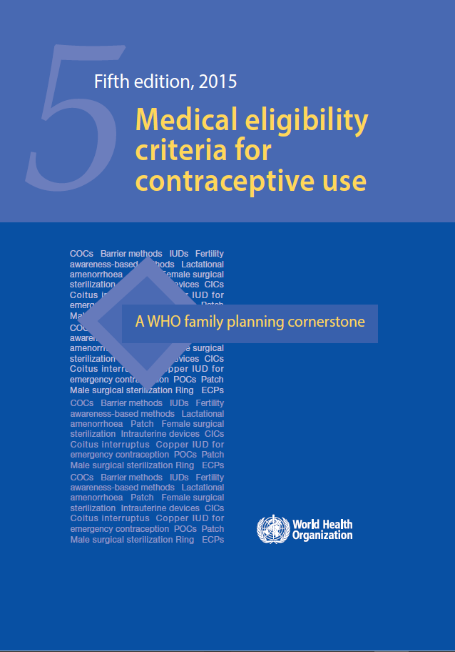
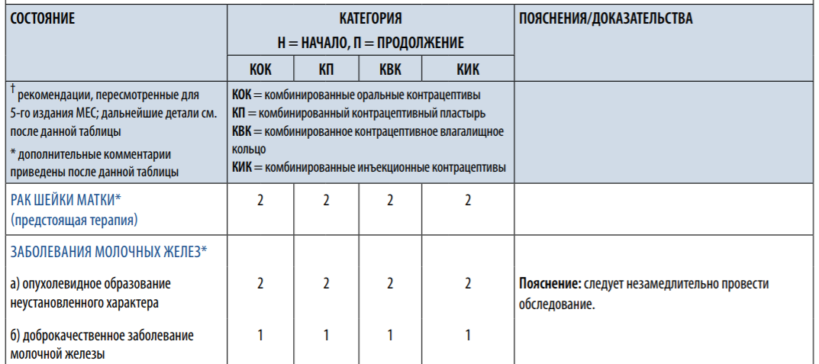
Критерии приемлемости некоторых видов контрацепции при заболеваниях МЖ
http://www.euro.who.int/__data/assets/pdf_file/0005/348116/MEC-merged.pdf?ua=1

Slide 63
ПОКАЗАНИЯ ДЛЯ ПРИМЕНЕНИЯ ВИТЕКСА СВЯЩЕННОГО (VITEX AGNUS CASTUS)
циклодинон
Эффективен при нарушениях менструального цикла, связанных с гиперпролактинемией и недостаточностью лютеиновой фазы
Применяется при масталгии и ПМС
40 капель 1 раз в день с небольшим количеством жидкости
1 таблетка 1 раз в день с небольшим количеством жидкости
Курс лечения не менее 3 месяцев, без перерыва во время менструации
Инструкция к препарату Циклодинон, www.grls.rosminzdrav.ru

Slide 64
ПОКАЗАНИЯ ДЛЯ ПРИМЕНЕНИЯ ВИТЕКСА СВЯЩЕННОГО (VITEX AGNUS CASTUS)
мастодинон
Применяется при масталгии и ПМС (в т.ч. мигрень)
ФКМ
НМЦ и/или бесплодие, вызванное НЛФ
30 капель 2 раза в день с небольшим количеством жидкости
1 таблетка 2 раза в день с небольшим количеством жидкости
Курс лечения не менее 3 месяцев, без перерыва во время менструации
Инструкция к препарату Мастодинон, www.grls.rosminzdrav.ru

Slide 65
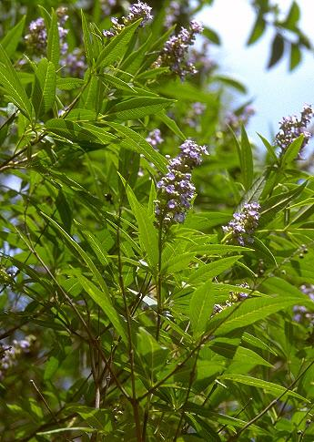
Подтвержденные механизмы действия Витекса священного (Vitex Agnus Castus)
Дофаминергический эффект (D2-рецетторы)
Уменьшает активность пролиферативных процессов в железистом эпителии МЖ
Нормализует соотношение эстрогеновых метаболитов 2OHE1/16αOHE1
Обладает опиоидергическим действием, связывая опиоидные мю- и каппа- рецепторы
Оказывает антиоксидантный эффект
Позитивно влияет на психоэмоциональную сферу, обладает вегетостабилизирующим действием
Обзор исследований V.Christoffel, B. Spengler, H.Jarry, W.Wuttke Из Loew, D et al Phytopharmaka V, Steinkopf, Darmstadt. 1999, 209-214; Беспалов В.Г и др. Фиброзно-кистозная болезнь и риск рака молочной железы (обзор литературы) //Опухоли репродуктивной системы. 2015; 11(4); Рожкова Н.И. и др. Лечение диффузных доброкачественных заболеваний молочной железы и мастодинии //Вопросы гинекологии, акушерства и перинатологии. 2015; 14(4); Эльакад Е.В., Сотникова Л.С., Тонких О.С. Состояние гормональной регуляции при фиброзно-кистозной мастопатии, Мать и дитя на Кузбассе, 2011, №1, с. 342-346

Slide 66
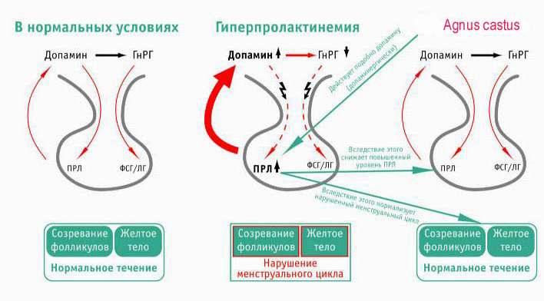
Взаимодействие между секрецией пролактина (ПРЛ), гонадотропного рилизинг-гормона (гнрг) и гонадотопинов (фолликулостимулирующего гормона (ФСГ) и лютеинизирующего гормона (ЛГ))
Vitex Agnus Castus (Витекс священный)
Механизм действия
Норм. Эстр / ПГ
Дисб. Эстр / ПГ
Нормальная МЖ
ДФКМ
Нормальная МЖ

Slide 67
Дофаминергическое действие экстракт плодов vitex agnus-castus (bno 1095) действует подобно дофамину подавляя секрецию пролактина в лактотрофных клетках гипофиза а также активирует d2-рецепторы (in vitro)
Дофамин
(BNO 1095)
Связывание BNO 1095 с D2-рецепторами – дофаминергический эффект
Новое: Экстракт BNO 1095 активирует D2-рецепторы, что было установлено в тесте с определением уровней цАМФ
1.
Dopamine D2
Receptor
Подавление
2.
АТФ
цАМФ
Пролактин
Повышенный уровень вызывает боль в груди (мастодиния)

Slide 68
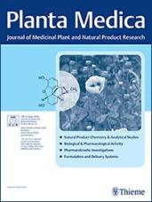
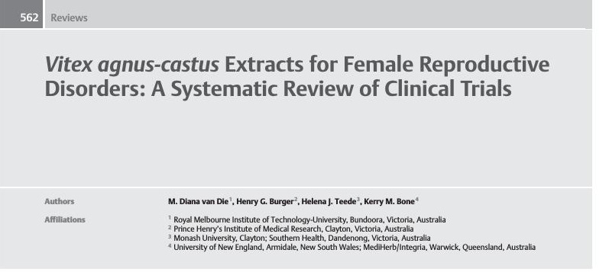
РЕЗУЛЬТАТЫ ИССЛЕДОВАНИЙ
В обзор включены 12 клинических исследований, доказывающих эффективность и безопасность Vitex agnus castus в лечении заболеваний женской репродуктивной системы, проведенных согласно GCP
При латентной гиперпролактинемии 1 исследование показало, что VAC превосходит плацебо для снижения ТТГ-стимулированной секреции ПРЛ, нормализуя сокращенную лютеиновую фазу, увеличивая уровень прогестерона и эстрадиола в серелину 2 ф.м.ц., в то время как 2-ое исследование обнаружило, что Vitex сопоставим с бромокриптином для снижения уровня ПРЛ в сыворотке и улучшения циклической мастальгии
Planta Med 2013; 79(07): 562-575 DOI: 10.1055/s-0032-1327831

Slide 69
Анализ использования препарата Мастодинон® в лечении пациенток с мастопатией и ПМС
N = 1836
2 курса по 3 месяца с перерывом на 1-2 месяца
Бурдина Л.М., Лечение заболеваний молочных желез и сопутствующих нарушений менструальной функции мастодиноном. - Лечащий врач 1999, №8. Стр. 13-15
Notes:
Анализу подвергнуто 1836 больных со сроками наблюдения от 8 месяцев до 1,5-2 лет. Из них фиброзно-кистозная болезнь была у 1472 (80,2%), мастопатия с наличием небольших заполненных кист у 77 (4,2%), мастодиния без выраженных дегенеративных изменений тканей у 287 (15,6%). Нерегулярный менструальный цикл был у 246 (13,3%) наблюдавшихся.
Значительное улучшение по данным клинико-рентгенологической картины отмечалось у 72,3% пациенток с диффузной мастопатией, 45,5% с кистозной формы мастопатии, у 78,1% с мастодинией и у 69,9% с сопутствующие нарушения цикла.

Slide 70
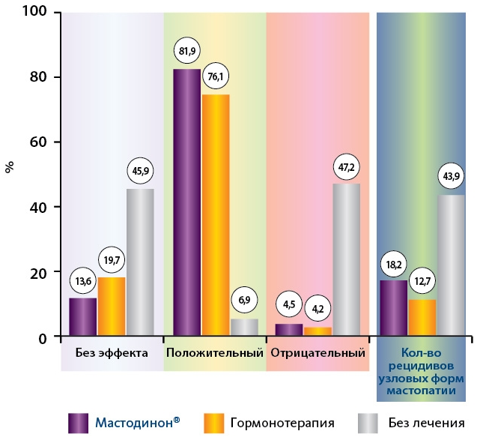
Опыт применения препарата Мастодинон® при лечении сочетанной патологии молочных желез (ДДМЖ) и миомы матки
При приеме Мастодинона:
уменьшение масталгии
нормализация уровня пролактина
повышение уровня прогестерона
сокращение вдвое числа послеоперационных рецидивов узловых форм мастопатии (по сравнению с контролем)
N = 175
В.Е. Радзинский, И.М. Ордиянц. Возможности терапии сочетания миомы матки и доброкачественных дисплазий молочных желез. Акушерство и гинекология, 2013, №4, с. 44-47
Notes:
В наблюдательное исследование были включены 175 женщин с сочетанными заболеваниями гениталий и ДДМЖ.
Был проведен анализ результатов обследования и дифференцированное лечение сочетанных заболеваний матки и молочных желез.
Задачи исследования: изучение состояния молочных у женщин до и после хирургического лечения миомы матки; обоснование и оценка эффективности лечебной тактики у обследованных больных с ДДМЖ после хиругического лечения миомы матки.

Slide 71
Опыт применения препарата Мастодинон® у женщин с масталгией на фоне диффузной фиброзно-кистозной мастопатии
Мастодинон достоверно купирует масталгию у 81,4% пациенток с при прохождении одного курса приема препарата
В.А. Синицын, Т.В. Руднева, «Лечение больных с фиброзно-кистозной мастопатией, сопровождающейся болевым синдромом», Российский вестник акушера-гинеколога, 2, стр. 76-78, 2006
Notes:
Дана оценка клинической эффективности Мастодинона при лечении 86 больных с фиброзно-кистозной мастопатией, сопровождающейся болевым синдромом, в возрасте от 24 до 45 лет. Обращено внимание на четкое определение показаний к применению мастодинона. Препарат должен использоваться только при наличии симптомов истинной мастопатии, что является основой эффективного лечения. В результате терапии боли прекратились через 3 мес у 81,4% больных, а через 6 мес у 96,5%.
Под наблюдением находились 86 пациенток в возрасте от 24 до 45 лет, страдающих диффузной фиброзно-кистозной мастопатией с болевым синдромом. Всем женщинам проводилось комплексное маммологическое обследование: клинический осмотр, по показаниям рентгено-, ультразвуковая или МР-маммография. Особое внимание уделялось характеристике болей в молочных железах: продолжительности, интенсивности, локализации, зависимости от фаз менструального цикла.
Препарат назначался по стандартной схеме в течение 3—6 мес. Лечебный эффект оценивался один раз в 3 мес в первую фазу менструального цикла по следующим критериям:
субъективная оценка на основании жалоб больной;
осмотр маммологом;
рентгеномаммография;
ультразвуковая маммография;
магнитно-резонансная маммография.

Slide 72
Применение Мастодинона® способствует уменьшению масталгии и улучшению маммографической картины при фиброзно-кистозной мастопатии
Рожкова Н.И., Меских Е.В. «Оценка эффективности фитотерапии Мастодиноном и Гелариумом у больных с диффузными формами мастопатий» / « Опухоли женской репродуктивной системы» № 4, 2008
Notes:
Клинические исследования по оценке эффективности растительных препаратов Мастодинон R и Гелариум R Гиперикум (производитель — ≪Бионорика≫, Германия) при различных формах диффузных мастопатий, сопровождающихся болевым синдромом различной степени выраженности и депрессивным состоянием.
Мастодинон обладает допаминергическим эффектом, восстанавливает нарушенный баланс гормонов, воздействуя на саму причину заболевания→ эффективен при мастопатии.
После проведенного 3- месячного курса лечения Мастодиноном положительный эффект в целом отличается у 76,7 % больных: у 25 (55,6%) – с ДФКМ с преобладанием фиброзного компонента, у 32 (88,9%) – с ДМ с преобладанием железистого компонента и у 35 (89,7%) – с ДФКМ с преобладанием кистозного компанента.

Slide 73
интенсивность масталгии, оцененной по ваш (% пациентов)
Исследование влияния применения Мастодинона® на симптом масталгии на фоне применения комбинированных оральных контрацептивов (КОК)
Мастодинон эффективно снижает интенсивность масталгии на фоне приема КОК при отсутствии побочных эффектов
А.В. Ледина, В.Н. Прилепская «Мастодинон в лечении масталгии, возникшей при приеме комбинированных пероральных контрацептивов», Научно- практический журнал «Акушерство и Гинекология» 7-1, Москва, 2011, стр.63-68
*комбинированные оральные контрацептивы
Notes:
Неконтролируемое сравнительное проспективное (в параллельных группах) рандомизированное исследование в течение 12 месяцев. N=50.

Slide 74

Vitex agnus-castus в лечении ДДМЖ в периоде менопаузального перехода
Эффективность в лечении масталгии и симпотомов ПМС у пациенток с диффузной мастопатией в перименопаузе 83,3%*-92%**
*- Кулагина Н.В. Лечение масталгии на фоне диффузной мастопатии у пациенток в периоде менопаузального перехода. Акушерство и гинекология, 2016;11
**-Рожкова Н.И., Бурдина И.И и др. Эффективность препарата Мастодинон для коррекции масталгии у женщин в пре- и перименопаузе. Гинекология. 2016;18

Slide 75
ОПИОИДЕРГИЧЕСКОЕ ДЕЙСТВИЕ стандартизированный экстракт vitex agnus-castus активирует m-, d- и k-опиоидные рецепторы, что обеспечивает обезболивающий и антидепрессивный эффекты [1]. подтвержденная in vitro активность экстракта BNO 1095 (входит в мастодинон®) в отношении d2-, k- и m-опиоидных рецепторов: вытеснение конкурентного агониста опиоидных рецепторов[2].
% связывания конкурентного вещества-агониста
d2-рецепторы (EC 50: ~80 мкг/мл)
k-рецепторы (EC 50: ~90 мкг/мл)
m -рецепторы (EC 50: ~90 мкг/мл)
В возрастающей концентрации BNO 1095 сильнее вытесняет конкурентные агонисты рецепторов
Концентрация Мастодинона [мкг/мл]
Связывание с опиоидными рецепторами – один из возможных механизмов терапевтического действия Мастодинона
1. Торшин И.Ю., Громова О.А. и др. //Системный анализ состава и механизм молекулярного воздействия стандартизованных экстрактов Vitex agnus-castus// Трудный пациент №1-2, Том 13, 2015, стр. 19-28; 2. Webster D.E., He Y., Chen S.N., Pauli G.F., Farnsworth N.R., Wang Z.J. Opioidergic mechanisms underlying the actions of Vitex agnus-castus L. Biochem Pharmacol. 2011;81(1):170-7

Slide 76

Нормализация соотношения эстрогеновых метаболитов 2OHE1/16αOHE1 дисбаланс метаболитов эстрогена 2ОНЕ1/16αОНЕ1 является основной причиной возникновения злокачественных гормон-зависимых опухолей [1,2]. соотношение метаболитов 2-ОНЕ1\16αОНЕ1 менее 2,0 – универсальный биомаркер патологической клеточной пролиферации в эстрогенчувствительных тканях [3]
пациенток, с разными формами ДДМЖ (р<0,05)
Мастодинон при ДДМЖ обладает антиэстрогеновым эффектом, за счет стимулирования в гормон-зависимых тканях антипролиферативного 2ОН1 и нормализации соотношении 2-ОНЕ1\16αОНЕ1 в пользу первого [3]
1. Киселев, В.И. Общие принципы профилактики метастатической болезни и сенсибилизации опухолей /Киселев В.И., Муйжнек Е.Л. – М., 2007. – С. 17-24
2. A new approach to measuring estrogen exposure and metabolism in epidermiologic studies /Zeigler R.G., Faupel-Badger J.M., Sue I.Y. et al. //J. Steroid. Biochem. Mol. Biol. – 2010. – V. 121, N 3-5. – Р. 538-545
3. Эльакад Е.В., Сотникова Л.С., Тонких О.С. Состояние гормональной регуляции при фиброзно-кистозной мастопатии, Мать и дитя на Кузбассе, 2011, №1, с. 342-346

Slide 77

Антиоксидантное действие доказано, что в основе патогенеза мастопатии лежит не только гормональный баланс, но и оксидативный стресс (активация процессов переоксидации липидов и антиоксидантная недостаточность)*, в частности устойчивый дефицит восстановленного глутатиона.
Проспективное нерандомизированное сравнительное исследование в параллельных группах (n=43)*
Мастодинон эффективен в коррекции антиоксидантной недостаточности у женщин с диффузной мастопатией. Состояние антиоксидантной системы определялось на основании увеличения АОА сыворотки крови, изменения параметров антиоксидантов: токоферола, ретинола, аскорбата, а также снижения соотношения окисленного и восстановленного глутатиона с 1,12±0,06 до 0,99±0,41(р<0,05) в группе Мастодинона по сравнению с группой контроля
*Сутурина Л.В., Попова Л. Н. Динамика клинических симптомов и коррекция антиоксидантной недостаточности у женщин с диффузной мастопатией при использовании препарата Мастодинон. «Акушерство и гинекология», №8/1, 2012. 56-59

Slide 78
За что любят Мастодинон и агнукастон®:
ОНКОЛОГ- МАММОЛОГ
не гормональный
ГИНЕКОЛОГ
нормализует менструальный цикл
купирует симптомы ПМС
ЭНДОКРИНОЛОГ
нормализует ПРЛ, часто ↑ при гипотиреозе
обладает седативным эффектом, а эмоциональная лабильность частый спутник эндокринопатий

Slide 79
ВАШИ ВОПРОСЫ?

